Slide 1

TRƯỜNG ĐẠI HỌC CÔNG NGHIỆP THÀNH PHỐ HỒ CHÍ MINH
KHOA: CÔNG NGHỆ THÔNG TIN
PHÁT TRIỂN ỨNG DỤNG
Đề tài: Chương trình quản lý quán
Karaoke
Giảng viên hướng dẫn : Phạm Thanh Hùng

Slide 2

Thành viên Nhóm 3
Tô Thị Minh Hồng ( Nhóm trưởng) 19524301
Võ Quốc Thịnh 20078241
Hoàng Thị Ngọc Như 20002425

Slide 3

Nội dung chính
1. Giới thiệu
2. Phân tích
3. Thiết kế
4. Hiện thực
5. Kiểm thử
6. Khởi nghiệp

Slide 4


1. Giới thiệu
Phần mềm quản lý KARAOKE NICE
Việc kinh doanh quán karaoke trở nên thịnh hành
Việc nắm bắt tình hình kinh doanh của một quán karaoke có nhiều phòng hát hay một lượng khách đông là một vấn đề lớn
Xây dựng phần mềm quản lý để giải quyết vấn đề quản lý kinh doanh của một quán karaoke
Karaoke là một trong những hình thức giải trí được đông đảo mọi người yêu thích

Slide 5
1. Giới thiệu
Mục tiêu của phần mềm quản lý KARAOKE NICE
Giải quyết nghiệp vụ
Tiết kiệm thời gian công sức
Thống kê đầy đủ chính xác
Giúp dễ dàng thao tác các chức năng và các nghiệp vụ như: đặt phòng,trả phòng
Tiết kiệm được các khoảng thời gian trong quá trình tìm kiếm hay quản lý
Thống kê báo cáo đầy đủ chi tiết những thông tin giúp việc quản lý trở nên dễ dàng

Slide 6


1. Giới thiệu
Kế hoạch 10 tuần
Tuần 1
Tuần 2
Tuần 3
Tuần 4
Tuần 5
Lên kế hoạch , phân chia kế hoạch
Phân tích yêu cầu đồ án
Đưa ra nghiệp vụ mô hình của đồ án
Chỉnh sửa xem xét lại mô hình
Thiết kế giao diện ứng dụng
Tuần 6
Tuầ
Tuần 7
Tuần 8
Tuần 9
Tuần 10
Bắt đầu coding xem xét ràng buộc dữ liệu
Tiếp tục coding và kiểm tra chương trình
Tiếp tục coding kiểm tra và fix lỗi
Hoàn thiện đồ án và chuẩn bị powerpoint báo cáo
Báo cáo đồ án trước giảng viên và các nhóm khác

Slide 7

2. Phân tích
Yêu cầu chức năng
Quản lý
Thống Kê
Xử lý
Nhân viên, tài khoản,khách hàng, phòng, dịch vụ,hóa đơn.
.
Thống kê doanh thu theo ngày tháng năm, thống kê khách hàng tiềm năng,…
Lập phiếu đặt phòng, lập hóa đơn
Tra cứu
Báo cáo
Thông tin phòng, nhân viên,khách hàng,dịch vụ,hóa đơn
Danh sách hóa đơn chưa thanh toán,Phòng, Nhân viên,…

Slide 8




2. Phân tích
Yêu cầu phi chức năng
Có tính bảo mật
Đảm bảo thời gian hoàn thành
Là ứng dụng desktop, giao diện thân thiện và dễ sử dụng
Đảm bảo tính toàn vẹn dữ liệu
Sử dụng ngôn ngữ lập trình Java để xây dựng ứng dụng

Slide 9
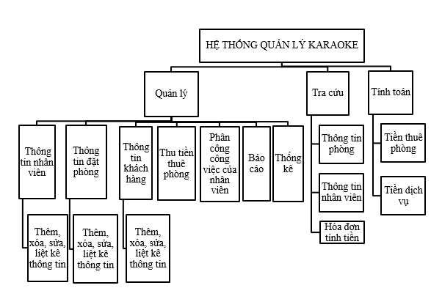
2. Phân tích
Sơ đồ phân cấp chức năng của ứng dụng

Slide 10
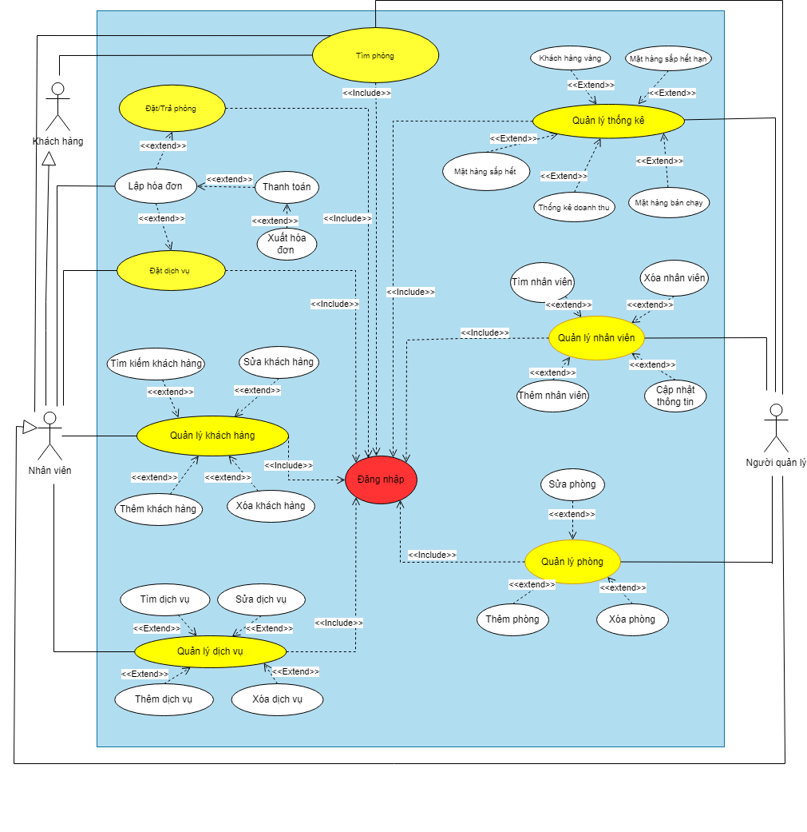
3.Thiết kế
Mô hình usecase tổng quát

Slide 11
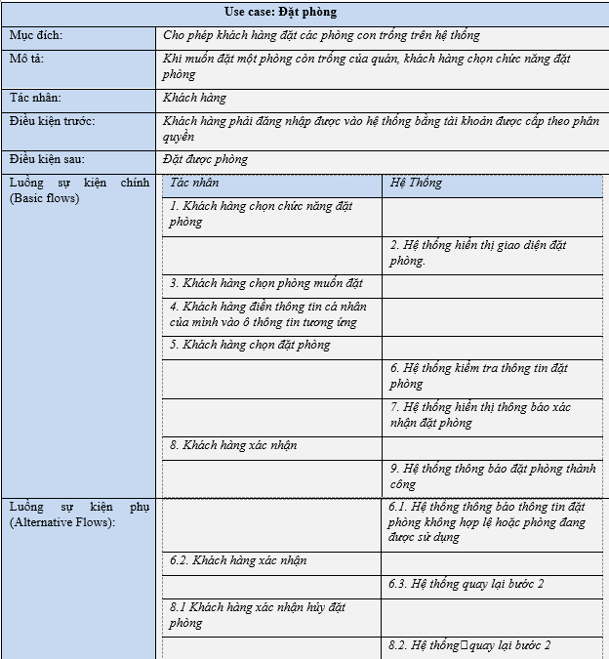
3.Thiết kế
Usecase Đặt phòng- Mô tả

Slide 12
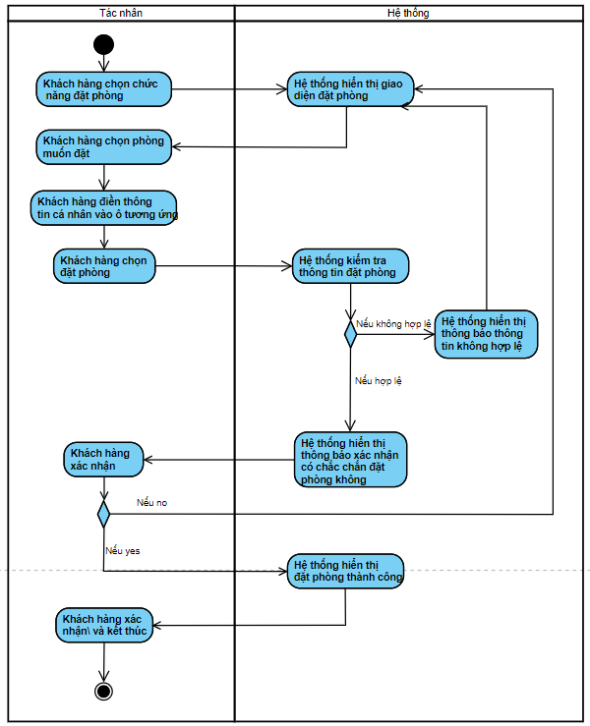
3.Thiết kế
Usecase Đặt phòng- Mô hình activity

Slide 13
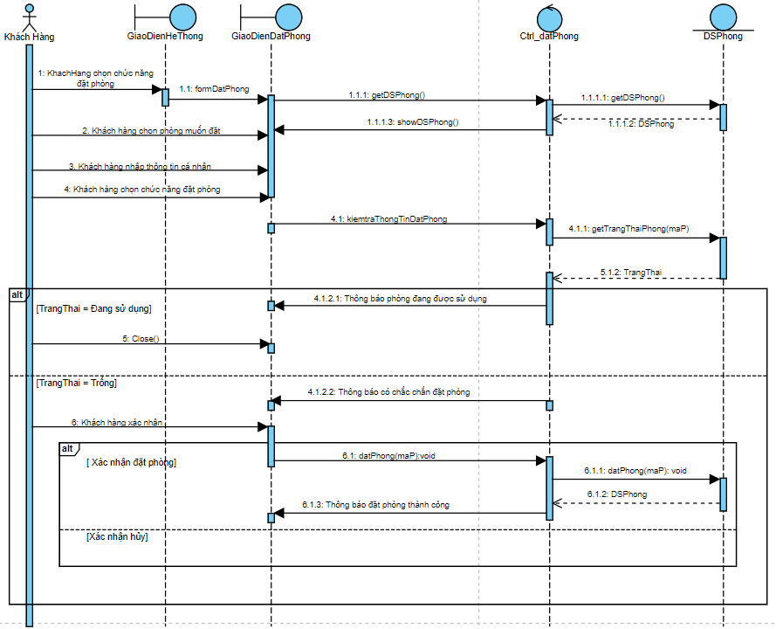
3.Thiết kế
Usecase Đặt phòng- Mô hình Sequence Diagram

Slide 14
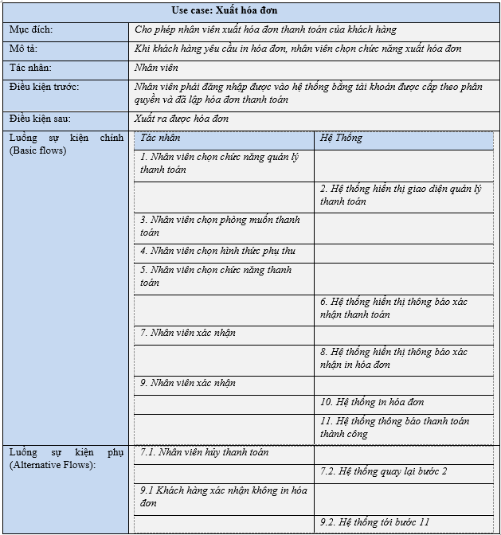
3.Thiết kế
Usecase Xuất hóa đơn- Mô tả

Slide 15
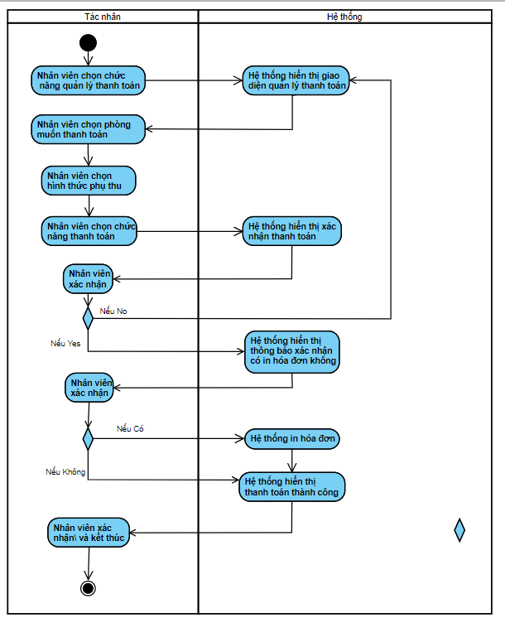
3.Thiết kế
Usecase Xuất hóa đơn-Mô hình activity

Slide 16
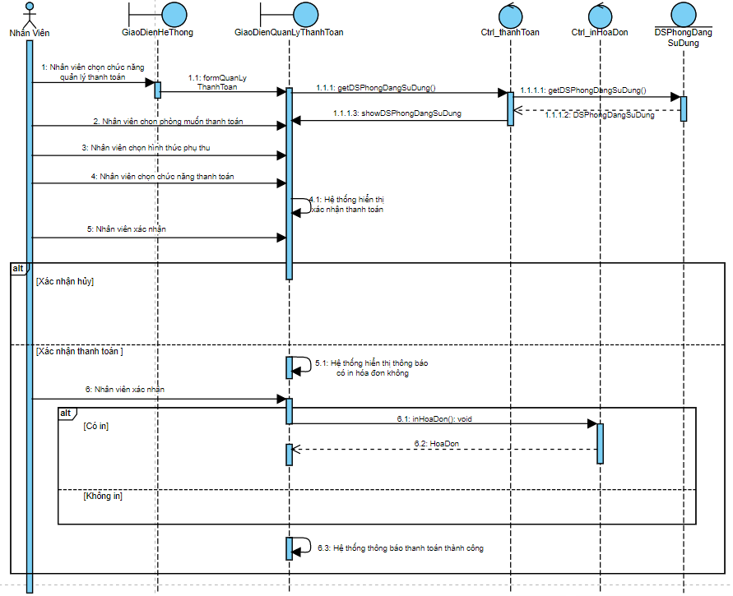
3.Thiết kế
Usecase Xuất hóa đơn- Mô hình Sequence Diagram

Slide 17
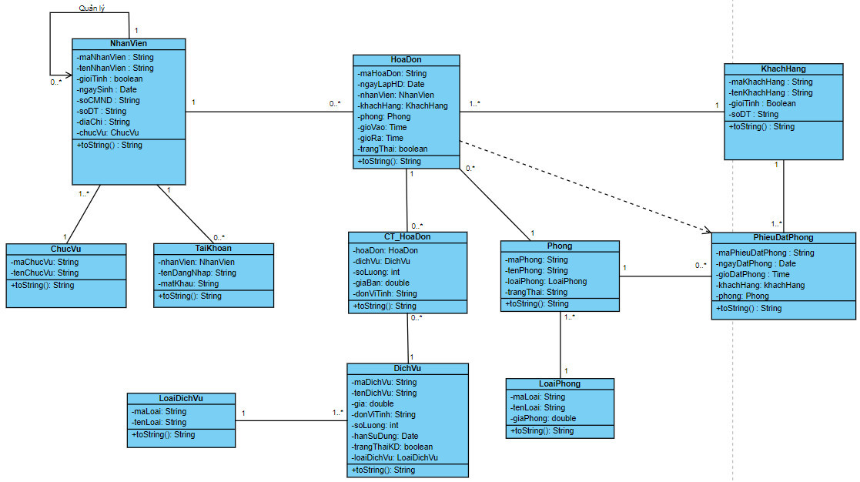
3.Thiết kế
Mô hình lớp (class diagram)

Slide 18
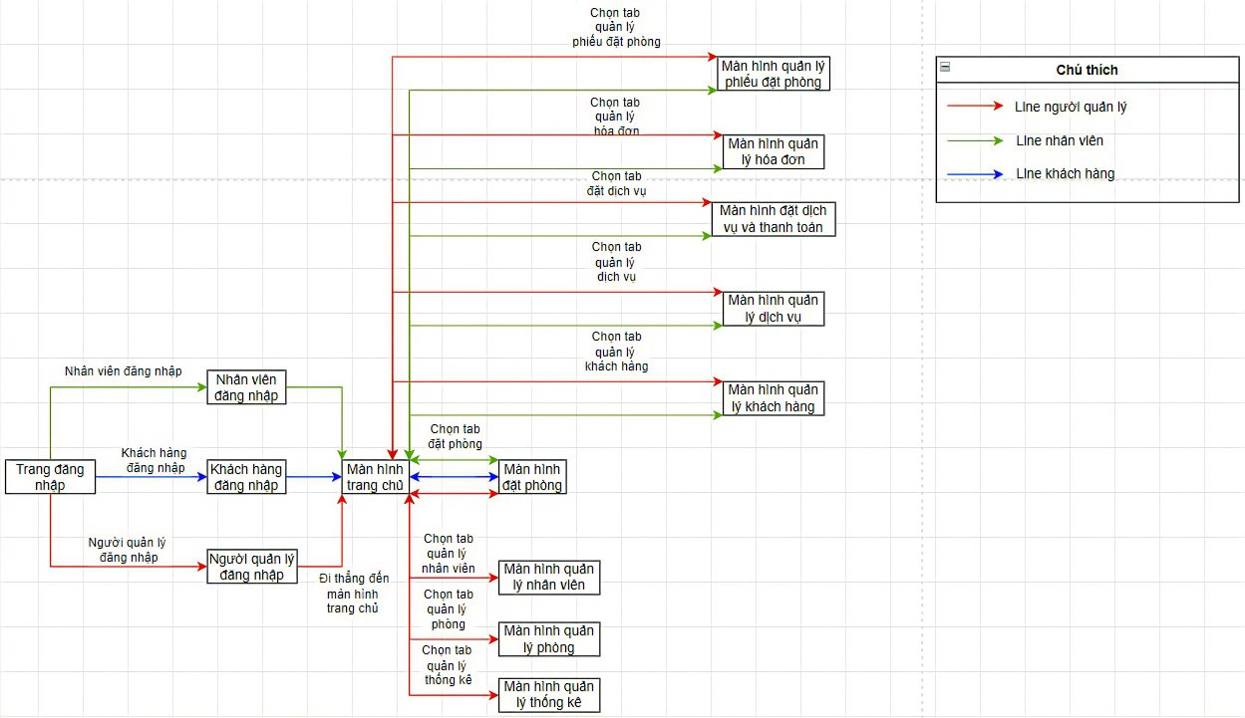
3.Thiết kế
Phân luồng màn hình của ứng dụng

Slide 19
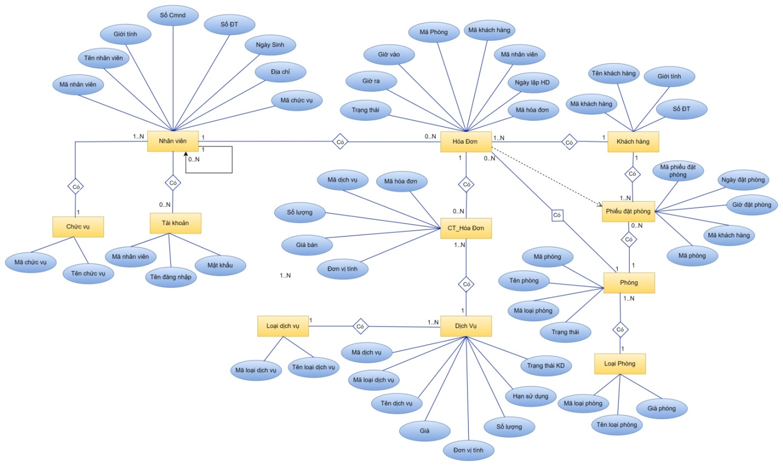
3.Thiết kế
Sơ đồ EER

Slide 20
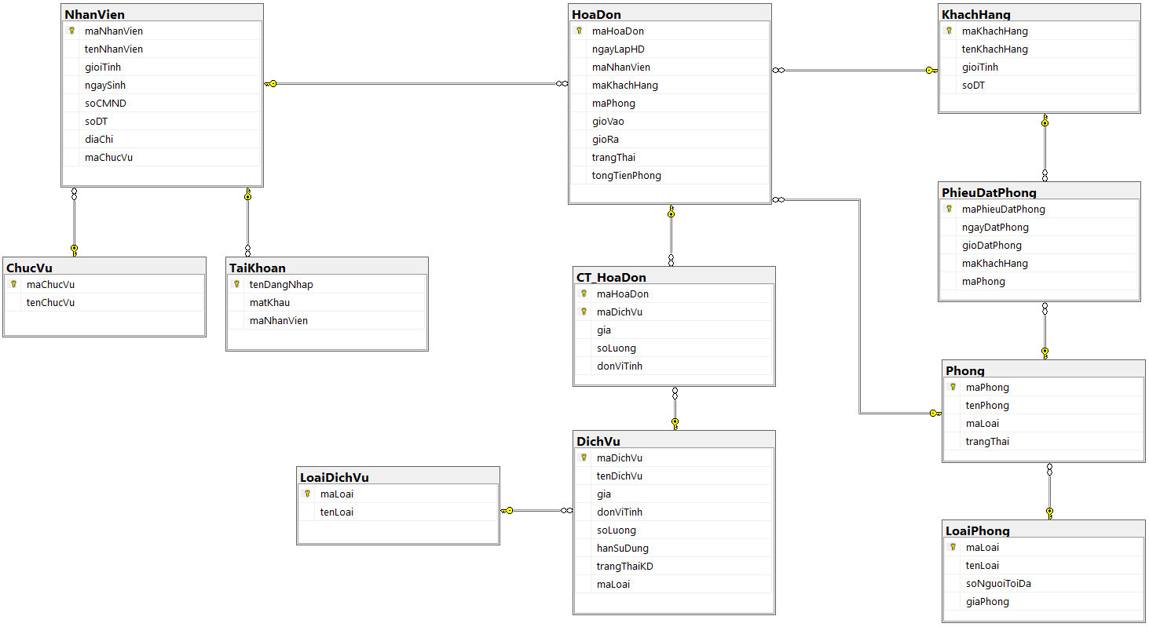
3.Thiết kế
Mô hình cơ sở dữ liệu

Slide 21
4. Hiện thực
CẤU HÌNH PHẦN CỨNG - PHẦN MỀM
Phần cứng :
CPU | RAM | HDD | Archirecture
Intel Core i5, 2.3 GHz | 4GB | 500GB | 64 bit
Phần mềm : Eclipse IDE for Java EE Developers , SQL Server Management Studio

Slide 22
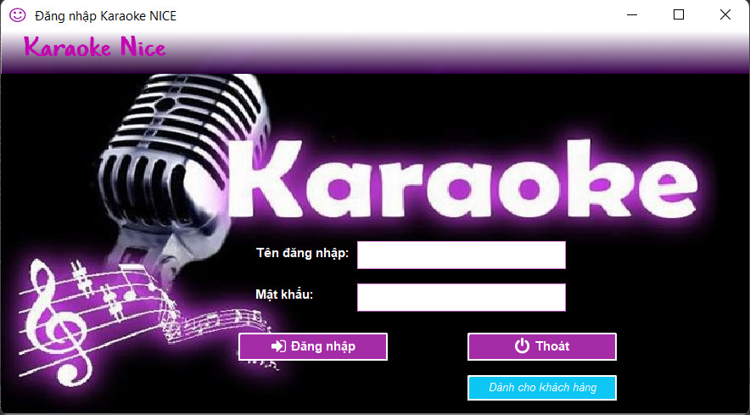
4. Hiện thực
Một số giao diện màn hình
Màn hình đăng nhập
Picture1

Slide 23
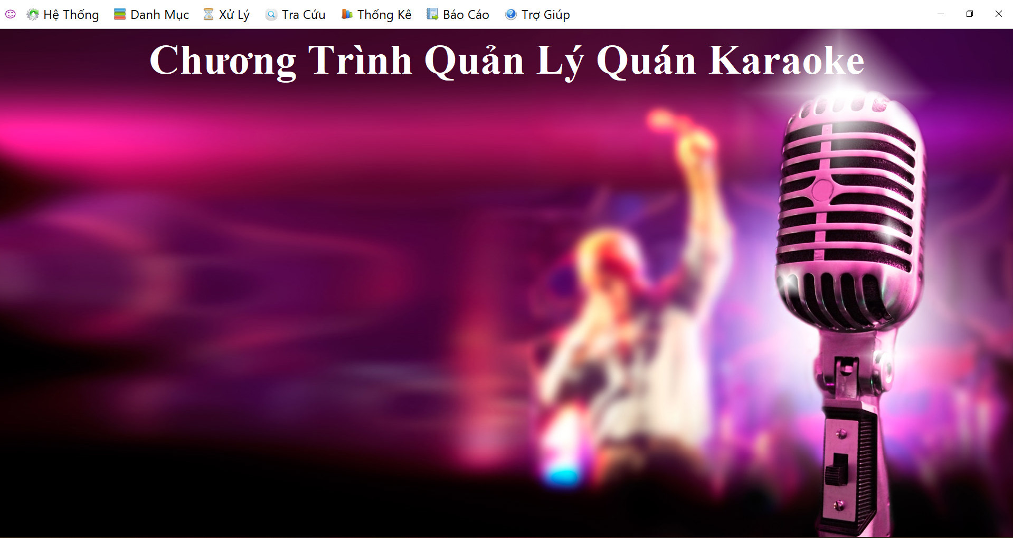
4. Hiện thực
Một số giao diện màn hình
Màn hình chính
Picture2

Slide 24
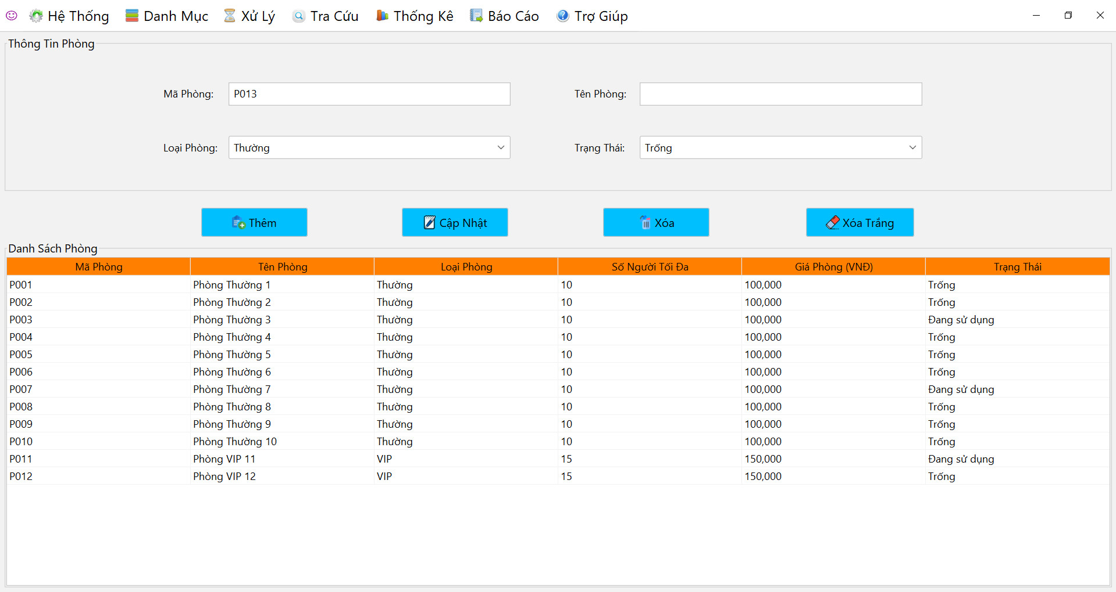
4. Hiện thực
Một số giao diện màn hình
Màn hình quản lý Phòng
Picture3

Slide 25
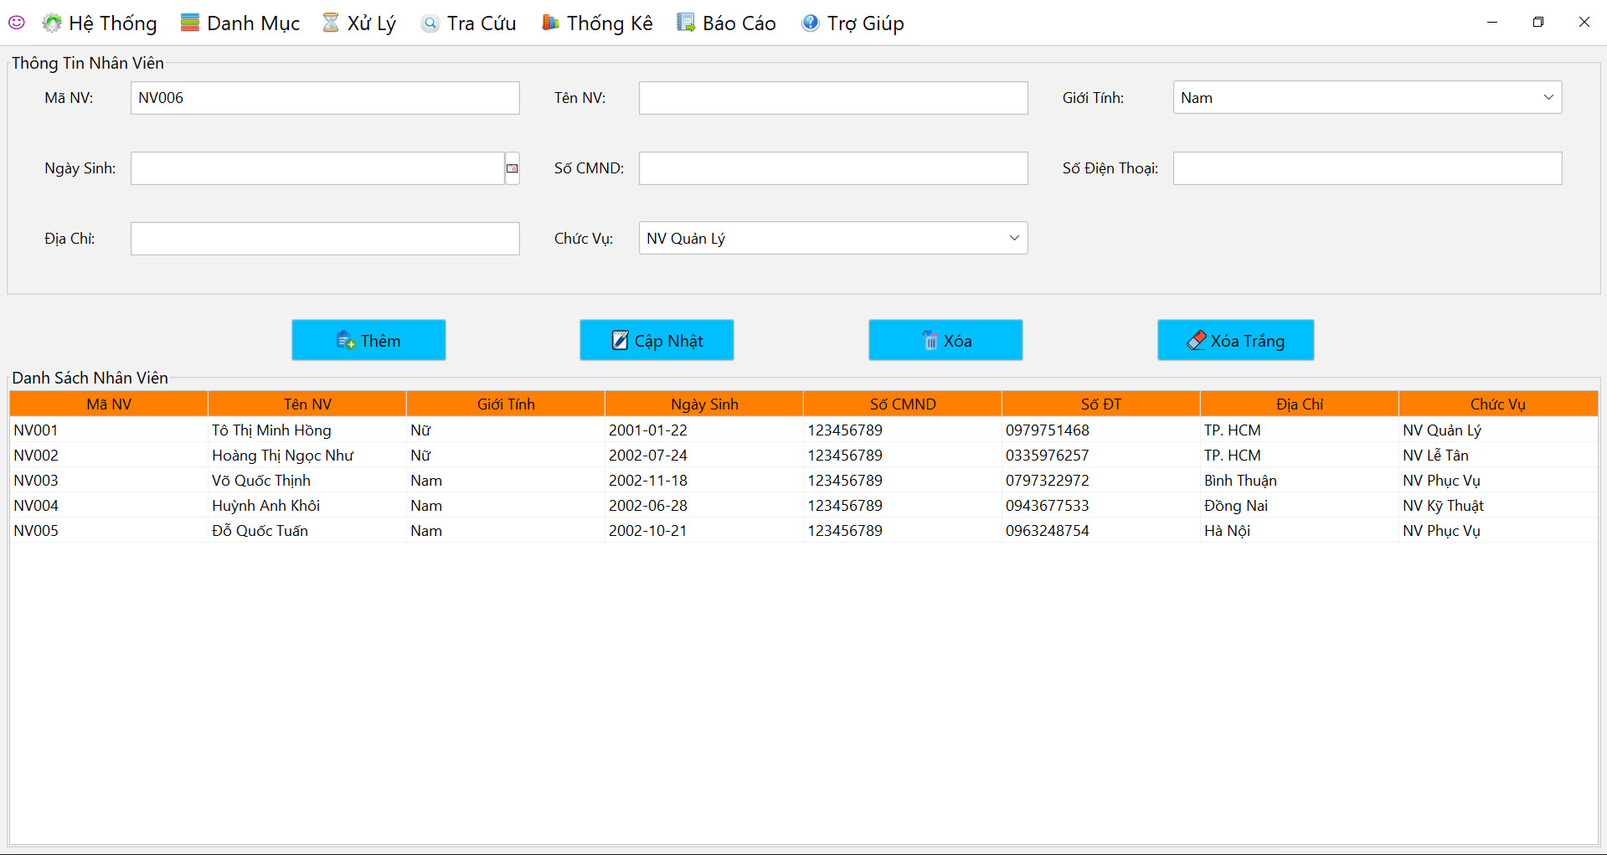
4. Hiện thực
Một số giao diện màn hình
Màn hình quản lý Nhân Viên
Picture4

Slide 26
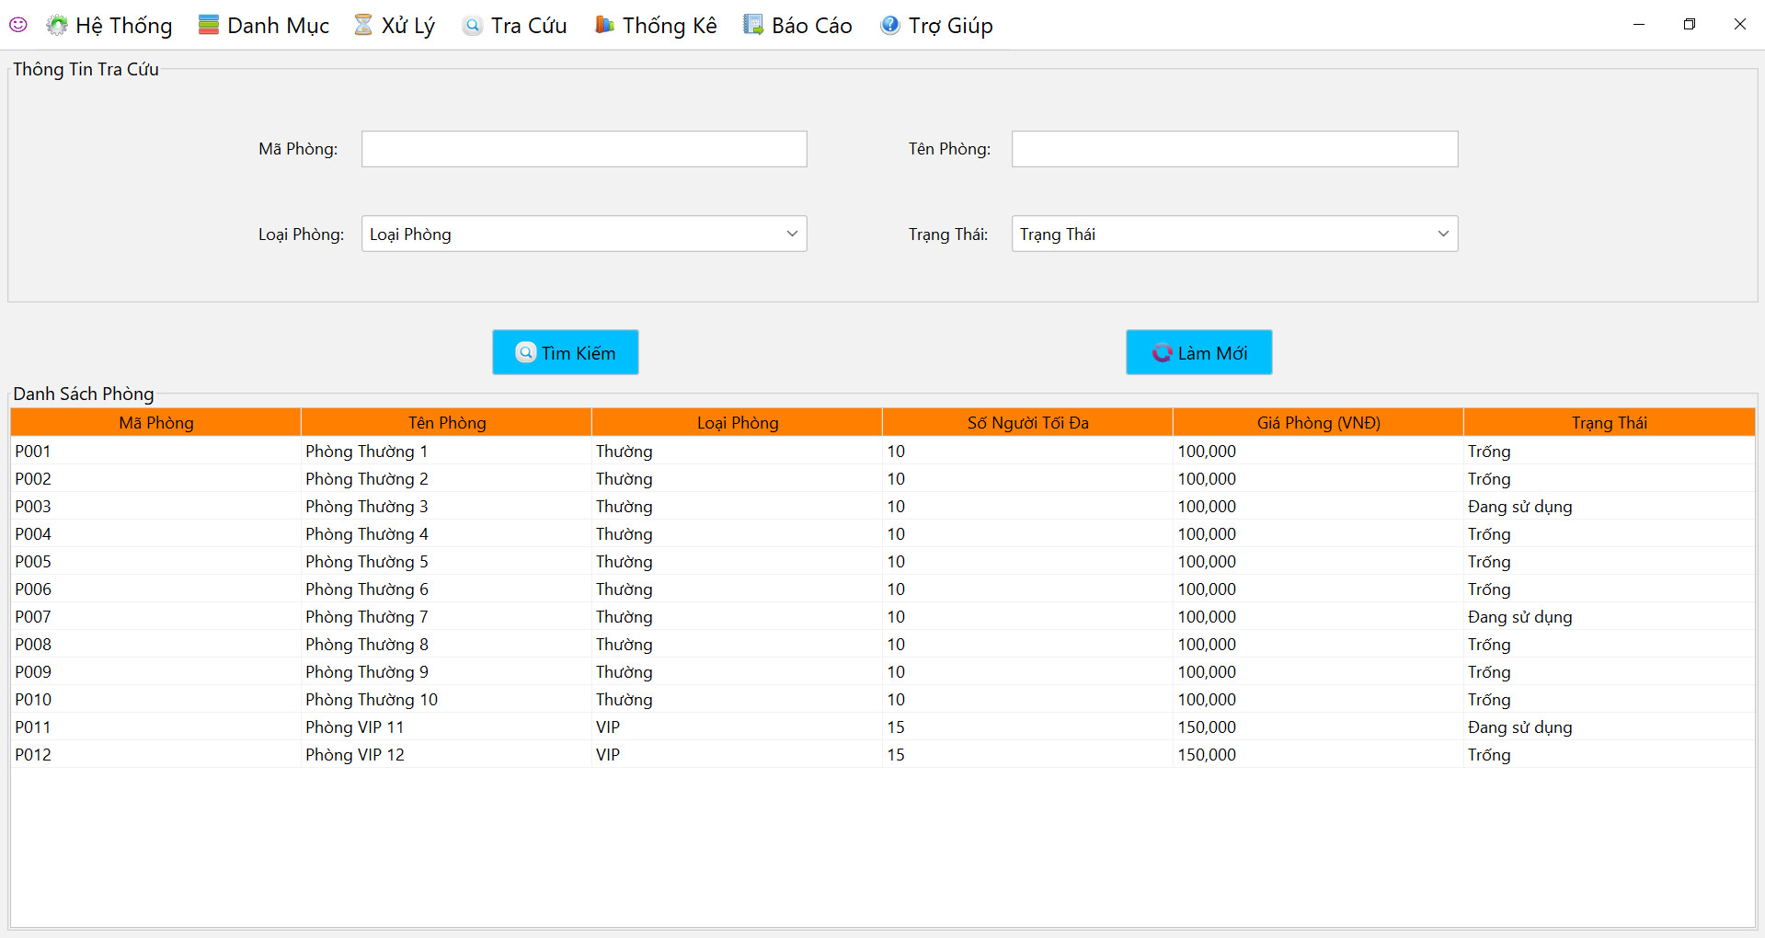
4. Hiện thực
Một số giao diện màn hình
Màn hình tra cứu Phòng
Picture5

Slide 27
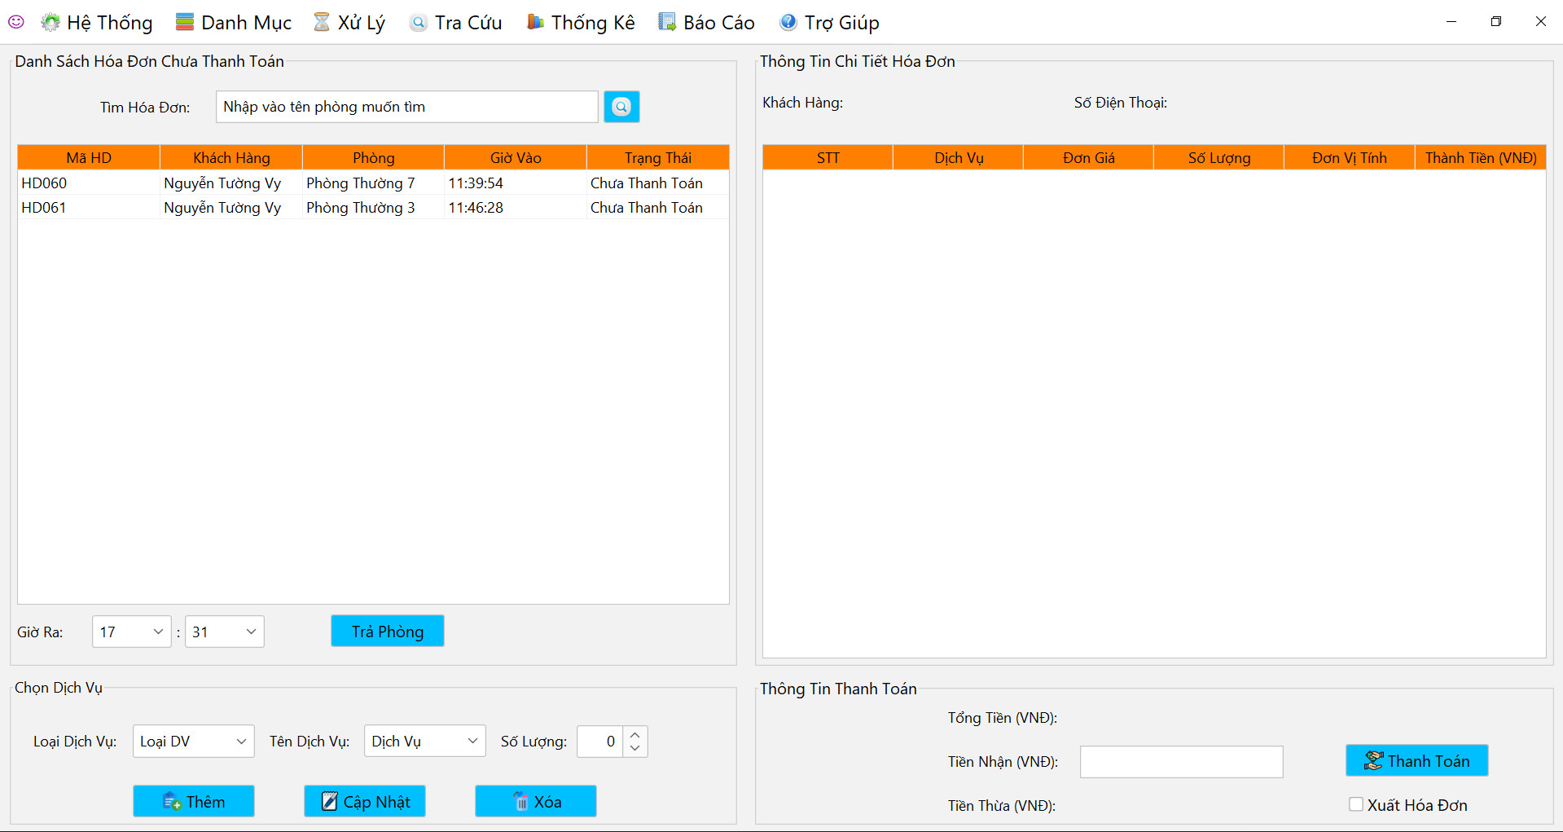
4. Hiện thực
Một số giao diện màn hình
Màn hình Lập Hóa Đơn
Picture6

Slide 28
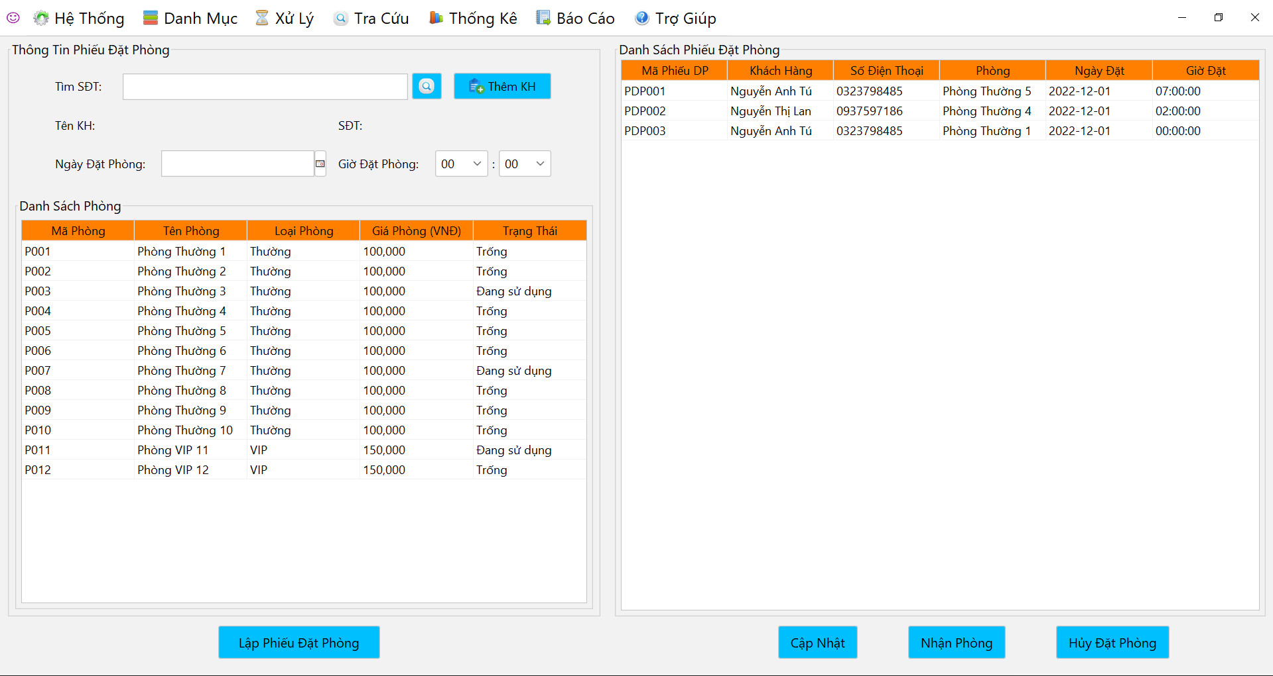
4. Hiện thực
Một số giao diện màn hình
Màn hình lập Phiếu Đặt Phòng
Picture7

Slide 29
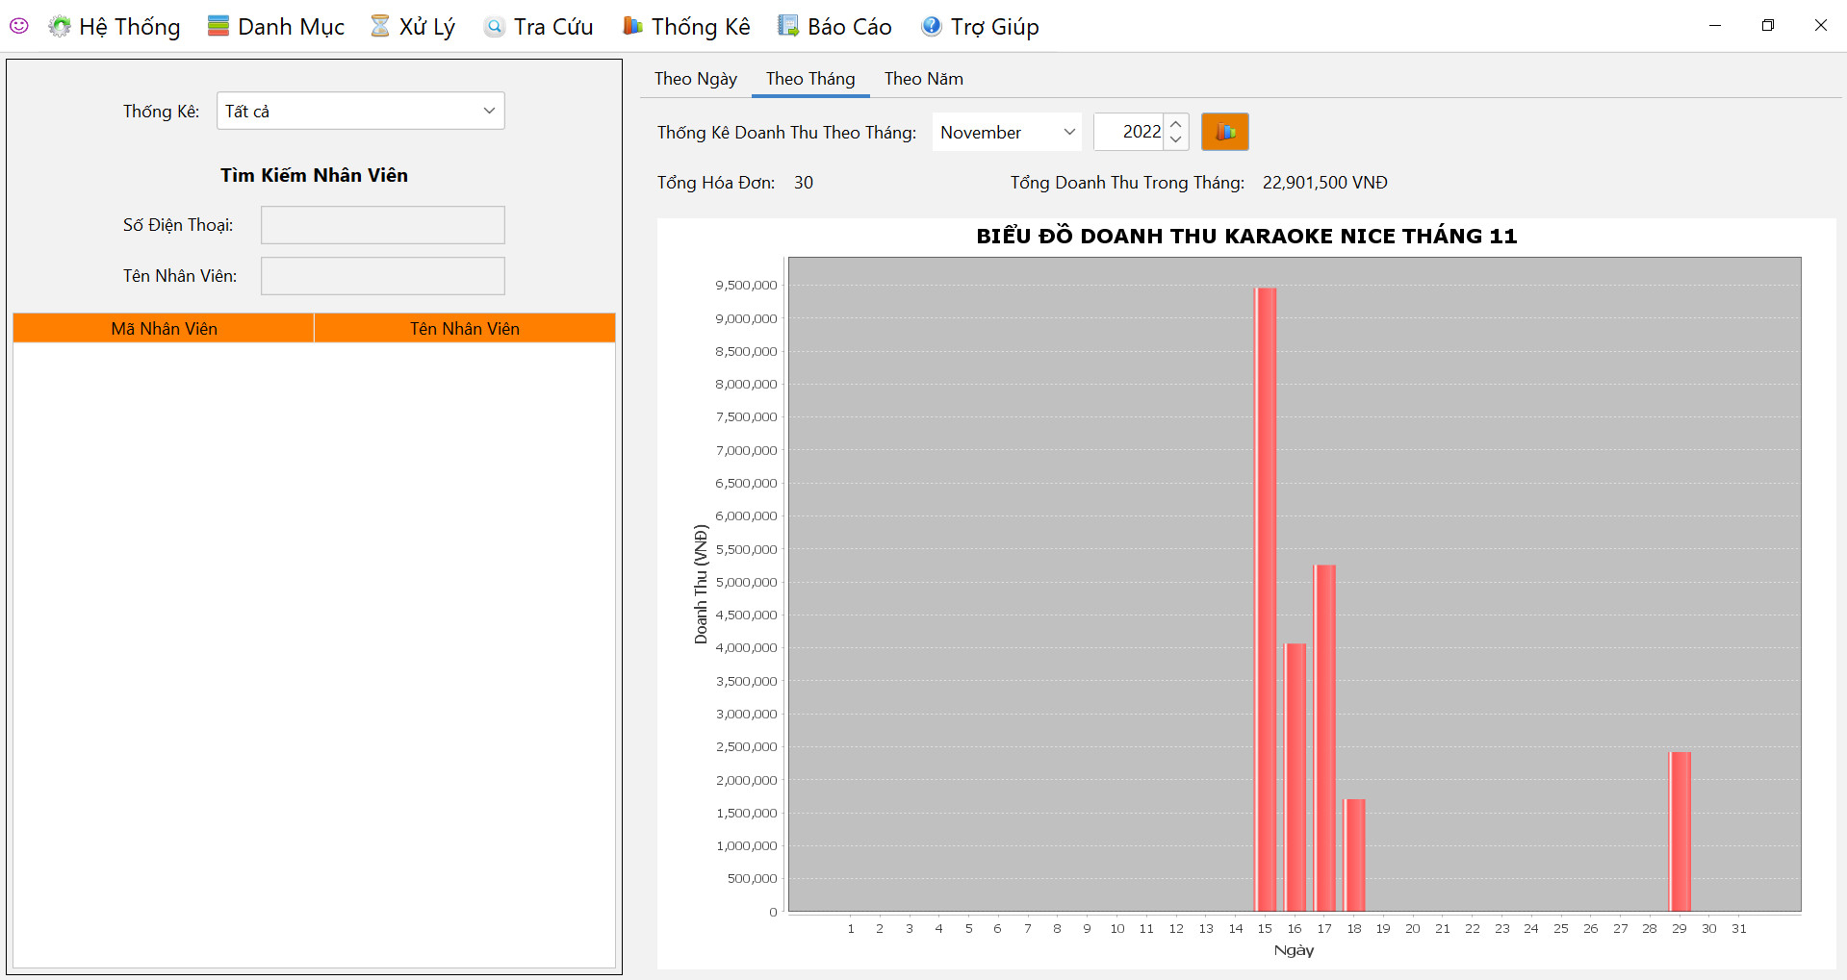
4. Hiện thực
Một số giao diện màn hình
Màn hình Thống Kê Doanh Thu
Picture8

Slide 30
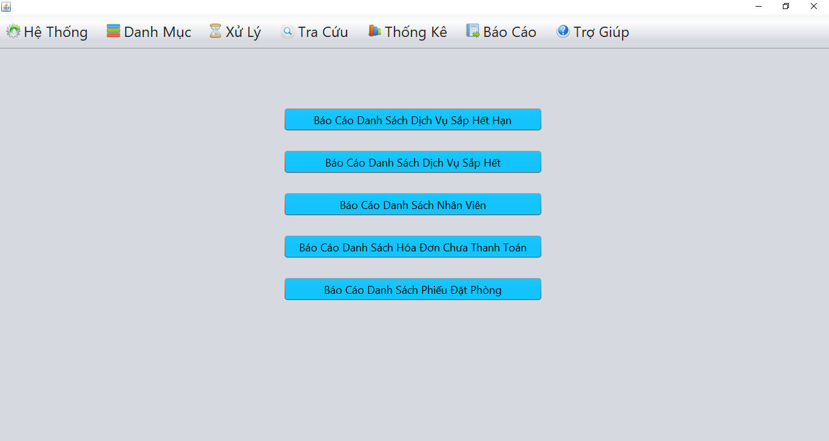
4. Hiện thực
Một số giao diện màn hình
Màn hình Báo cáo
Picture9

Slide 31
5. Kiểm thử
Danh sách các tình huống kiểm thử
Test ID | Chức năng | Mô tả | Điều kiện trước | Dữ liệu Test | Kết quả mong muốn | Ghi chú
TC001 | Tìm kiếm | Kiểm tra chức năng Tìm kiếm cơ bản với một trong số các lựa chọn
TC002 | Tìm kiếm | Kiểm tra chức năng Tìm kiếm nâng cao cho phép người dùng sử dụng nhiều tiêu chuẩn để tìm kiếm
TC003 | Tìm kiếm | Kiểm tra cách thức hiển thị kết quả tìm kiếm sẽ phải được liệt kê thành các thành phần như sau: …
TC004 | Chức năng đăng nhập | Đăng nhập với tên đăng nhập/mật khẩu chưa tồn tại trong ứng dụng. |  |  | Thông báo chưa tồn tại tài khoản | .
TC005 | Chức năng đăng nhập | Đăng nhập với mật khẩu sai |  |  | Thông báo sai mật khẩu và hiển thị chức năng gợi ý mật khẩu.
TC006 | Chức năng đăng nhập | Nhập sai tên đăng nhập/mật khẩu 3 lần. |  |  | Thông báo khóa tài khoản đó trong vòng 3 giờ.
TC007 | Chức năng quản lý nhân viên. | Nhập tên nhân viên không hợp lệ | Đã đăng nhập thành công với tài khoản quản lý | Nhập tên nhân viên “…#$#%” | Thông báo tên tồn tại ký tự đặc biệt. Không cập nhật CSDL.

Slide 32
5. Kiểm thử
Danh sách các tình huống kiểm thử
Test ID | Chức năng | Mô tả | Điều kiện trước | Dữ liệu Test | Kết quả mong muốn | Ghi chú
TC008 | Chức năng quản lý nhân viên. | Chọn ngày sinh > ngày hiện tại | Đã đăng nhập thành công với tài khoản quản lý |  | Thông báo ngày sinh không hợp lệ. Không cập nhật CSDL.
TC009 | Chức năng quản lý nhân viên. | Nhập số điện thoại nhân viên không hợp lệ | Đã đăng nhập thành công với tài khoản quản lý | Nhập số điện thoại nhân viên “x4567” | Thông báo số điện thoại tồn tại ký tự đặc biệt. Không cập nhật CSDL.
TC010 | Chức năng quản lý nhân viên. | Nhập CMND nhân viên không hợp lệ | Đã đăng nhập thành công với tài khoản quản lý | Nhập CMND nhân viên “233y46`7” | Thông báo số CMND tồn tại ký tự đặc biệt. Không cập nhật CSDL.
TC011 | Quản lý nhân viên | Cập nhật thông tin tên nhân viên không hợp lệ | Đã đăng nhập thành công với tài khoản quản lý | Thay đổi tên nhân viên thành “…#$#%” | Thông báo tên tồn tại ký tự đặc biệt. Không cập nhật CSDL.
TC012 | Quản lý nhân viên | Nhập không đủ các thông tin vào form | Đã đăng nhập thành công với tài khoản quản lý |  | Thông báo chưa nhập đầy đủ thông tin. Không cập nhật CSDL.
TC013 | Chức năng quản lý khách hàng. | Nhập số điện thoại khách hàng không hợp lệ | Đã đăng nhập thành công với tài khoản nhân viên | Nhập số điện thoại “123x123” | Thông báo số điện thoại không hợp lệ. Không cập nhật CSDL

Slide 33
5. Kiểm thử
Danh sách các tình huống kiểm thử
Test ID | Chức năng | Mô tả | Điều kiện trước | Dữ liệu Test | Kết quả mong muốn | Ghi chú
TC014 | Chức năng quản lý khách hàng. | Nhập tên khách hàng không hợp lệ | Đã đăng nhập thành công với tài khoản nhân viên | Nhập tên khách hàng “ho@ng” | Thông báo tên khách hàng chứa kí tự đặc biệt Không cập nhật CSDL
TC015 | Chức năng quản lý khách hàng. | Nhập không đủ thông tin vào form | Đã đăng nhập thành công với tài khoản nhân viên |  | Thông báo điền chưa đầy đủ thông tin Không cập nhật CSDL
TC016 | Chức năng quản lý khách hàng | Cập nhật thông tin số điện thoại khách hàng không hợp lệ | Đã đăng nhập thành công với tài khoản nhân viên | Thay đổi tên khách hàng thành “…#$#%” | Thông báo tên tồn tại ký tự đặc biệt. Không cập nhật CSDL.
TC017 | Chức năng quản lý dịch vụ | Nhập số lượng không hợp lệ | Đã đăng nhập thành công với tài khoản nhân viên | Nhập số lượng =0 | Thông báo số lượng phải lớn hơn 0. Không cập nhật CSDL
TC018 | Chức năng quản lý dịch vụ | Nhập đơn giá không hợp lệ | Đã đăng nhập thành công với tài khoản nhân viên | Nhập giá = -120000 | Thông báo đơn giá phải lớn hơn 0. Không cập nhật CSDL
TC019 | Chức năng quản lý dịch vụ | Không nhập đầy đủ thông tin | Đã đăng nhập thành công với tài khoản nhân viên | Không nhập đơn vị tính | Thông báo nhập đơn vị tính. Không cập nhật CSDL

Slide 34
5. Kiểm thử
Danh sách các tình huống kiểm thử
Test ID | Chức năng | Mô tả | Điều kiện trước | Dữ liệu Test | Kết quả mong muốn | Ghi chú
TC020 | Chức năng quản lý dịch vụ | Cập nhật hạn sử dụng không hợp lệ | Đã đăng nhập thành công với tài khoản nhân viên | Nhập hạn sử dụng nhỏ hơn ngày hiện tại | Thông báo dịch vụ đã hết hạn sử dụng.
TC021 | Chức năng quản lý phòng | Không điền đầy đủ thông tin phòng | Đã đăng nhập thành công với tài khoản nhân viên |  | Thông báo chưa nhập đầy đủ thông tin. Không cập nhật CSDL
TC022 | Chức năng quản lý hóa đơn | Nhập số tiền nhận ít hơn tổng tiền hóa đơn | Đã đăng nhập thành công với tài khoản nhân viên | Nhập Tiền nhận < Tổng tiền | Thông báo số tiền nhận không hợp lệ. Không xuất hóa đơn
TC023 | Chức năng quản lý hóa đơn | Không chọn hóa đơn muốn thanh toán | Đã đăng nhập thành công với tài khoản nhân viên |  | Thông báo chưa chọn hóa đơn.
TC024 | Chức năng quản lý thống kê | Chọn ngày thống kê > ngày hiện tại | Đã đăng nhập thành công với tài khoản nhân viên |  | Thông báo ngày thống kê phải <= ngày hiện tại
TC025 | Chức năng đặt phòng | Chọn ngày đặt < ngày hiện tại | Đã đăng nhập thành công với tài khoản nhân viên |  | Thông báo ngày đặt phòng không hợp lệ. Không lập phiếu đặt phòng

Slide 35
5. Kiểm thử
Danh sách các tình huống kiểm thử
Test ID | Chức năng | Mô tả | Điều kiện trước | Dữ liệu Test | Kết quả mong muốn | Ghi chú
TC026 | Chức năng đặt phòng | Không chọn phòng | Đã đăng nhập thành công với tài khoản nhân viên |  | Thông báo chưa chọn phòng
TC027 | Chức năng đặt phòng | Không chọn ngày đặt | Đã đăng nhập thành công với tài khoản nhân viên |  | Thông báo chưa chọn ngày muốn đặt phòng.
TC028 | Chức năng đặt dịch vụ | Số lượng không hợp lệ | Đã đăng nhập thành công với tài khoản nhân viên | Nhập số lượng =0 | Thông báo số lượng phải >0. Không lập hóa đơn
TC029 | Chức năng báo cáo | Kiểm tra chức năng hiển thị kết quả báo cáo được liệt kê các thành phần của doanh thu | Đã đăng nhập thành công với tài khoản quản lý
TC030 | Chức năng báo cáo | Kiểm tra chức năng hiển thị kết quả báo cáo được liệt kê các thành phần của dịch vụ sắp hết hạn | Đã đăng nhập thành công với tài khoản quản lý
TC031 | Chức năng báo cáo | Kiểm tra chức năng hiển thị kết quả báo cáo được liệt kê các thành phần của dịch vụ sắp hết | Đã đăng nhập thành công với tài khoản quản lý

Slide 36
5. Kiểm thử
Danh sách các tình huống kiểm thử
Test ID | Chức năng | Mô tả | Điều kiện trước | Dữ liệu Test | Kết quả mong muốn | Ghi chú
TC032 | Chức năng trợ giúp | Kiểm tra chức năng trợ giúp có hiển thị thông tin người dùng cần trợ giúp | Đã đăng nhập thành công với tài khoản khách hàng
TC033 | Chức năng cập nhật | Kiểm tra cập nhật ngày trên textbox rồi nhập ngày khác vào fieldDate | Đã đăng nhập thành công với tài khoản nhân viên | Nhập ngày bất kỳ | Cập nhật ngày với thao tác sau cùng nhất
TC034 | Chức năng cập nhật | Cập nhật Phòng trong Danh sách phiếu đặt phòng | Đã đăng nhập thành công với tài khoản nhân viên | Chọn phòng có trạng thái Đang sử dụng | Thông báo Phòng đang được sử dụng Không cho phép cập nhật
TC035 | Chức năng cập nhật | Cập nhật Mã phiếu đặt phòng | Đã đăng nhập thành công với tài khoản nhân viên | Sửa thành mã đã tồn tại | Thông báo mã không được trùng
TC036 | Chức năng cập nhật | Cập nhật Tên dịch vụ trong hóa đơn trùng với tên dịch vụ đã có trong hóa đơn | Đã đăng nhập thành công với tài khoản nhân viên |  | Số lượng dịch vụ thay đổi Tên dịch vụ không trùng nhau trong hóa đơn
TC037 | Chức năng Xử lý Phiếu Đặt Phòng | Lập phiếu đặt phòng có ngày trùng với ngày đã có người đặt | Đã đăng nhập thành công với tài khoản nhân viên |  | Thông báo phòng đó đã được đặt vào ngày đó

Slide 37
5. Kiểm thử
Báo cáo kết quả test
Test ID | Ngày testing | Người tham gia Test | Pass/Fail | Độ nghiêm trọng | Tóm tắt lỗi | Ghi chú
TC001 | 10/10/2022 | Minh Hồng | Pass
TC002 | 10/10/2022 | Minh Hồng | Pass
TC003 | 10/10/2022 | Minh Hồng | Fail | S4 | Dữ liệu hiển thị theo thứ tự chưa hợp lý.
TC004 | 10/10/2022 | Quốc Thịnh | Pass
TC005 | 10/10/2022 | Quốc Thịnh | Fail | S4 | Chưa hiện chức năng gợi ý mật khẩu
TC006 | 10/10/2022 | Quốc Thịnh | Fail | S4 | Không khóa tài khoản sau 3 lần nhập sai mật khẩu
TC007 | 10/10/2022 | Ngọc Như | Pass
TC008 | 10/10/2022 | Ngọc Như | Fail | S3 | Không thông báo ngày sinh không hợp lệ
TC009 | 10/10/2022 | Ngọc Như | Pass
TC010 | 10/10/2022 | Ngọc Như | Fail | S3 | Không thông báo CMND không chấp nhận kí tự đặc biệt
TC011 | 10/10/2022 | Ngọc Như | Pass
TC012 | 10/10/2022 | Ngọc Như | Pass
TC013 | 10/10/2022 | Minh Hồng | Pass
TC014 | 10/10/2022 | Minh Hồng | Pass
TC015 | 10/10/2022 | Minh Hồng | Fail | S2 | Không thông báo lỗi

Slide 38
5. Kiểm thử
Báo cáo kết quả test
Test ID | Ngày testing | Người tham gia Test | Pass/Fail | Độ nghiêm trọng | Tóm tắt lỗi | Ghi chú
TC016 | 10/10/2022 | Minh Hồng | Pass
TC017 | 10/10/2022 | Quốc Thịnh | Pass
TC018 | 10/10/2022 | Quốc Thịnh | Pass
TC019 | 10/10/2022 | Quốc Thịnh | Pass
TC020 | 10/10/2022 | Quốc Thịnh | Fail | S3 | Không thông báo dịch vụ hết hạn sử dụng
TC021 | 10/10/2022 | Ngọc Như | Pass
TC022 | 10/10/2022 | Ngọc Như | Pass
TC023 | 10/10/2022 | Ngọc Như | Pass
TC024 | 10/10/2022 | Minh Hồng | Pass
TC025 | 10/10/2022 | Quốc Thịnh | Fail | S3 | Chấp nhận ngày đặt không hợp lệ
TC026 | 10/10/2022 | Quốc Thịnh | Pass
TC027 | 10/10/2022 | Quốc Thịnh | Pass
TC028 | 10/10/2022 | Minh Hồng | Fail | S3 | Chấp nhận đặt dịch vụ với số lượng = 0
TC029 | 10/10/2022 | Minh Hồng | Pass
TC030 | 10/10/2022 | Quốc Thịnh | Pass

Slide 39
5. Kiểm thử
Báo cáo kết quả test
Test ID | Ngày testing | Người tham gia Test | Pass/Fail | Độ nghiêm trọng | Tóm tắt lỗi | Ghi chú
TC031 | 10/10/2022 | Quốc Thịnh | Pass
TC032 | 10/10/2022 | Minh Hồng | Pass
TC033 | 10/10/2022 | Ngọc Như | Pass
TC034 | 10/10/2022 | Ngọc Như | Pass
TC035 | 10/10/2022 | Ngọc Như | Pass
TC036 | 10/10/2022 | Ngọc Như | Faill | S2 | Số lượng ko cập nhật, tên dịch vụ có thể lặp
TC037 | 10/10/2022 | Ngọc Như | Pass

Slide 40
6. Khởi nghiệp
Giới thiệu chung về công ty
Tên công ty
Lĩnh vực kinh doanh
Mục tiêu
Công ty TNHH Giải trí Karaoke NICE
Website: www.karaokeNICE.com.vn
Email:
Trụ sở chính: 575 Sư Vạn Hạnh, phường 13, quận 10, tp. Hồ Chí Minh
ĐT: 0436 285 022. Fax: 0436285022.
Loại hình: Công ty trách nhiệm hữu hạn
Vốn điều lệ: 5 tỷ VNĐ
Thời gian dự tính bắt đầu kinh doanh: 01/01/2023.
Sản phẩm chủ yếu của công ty là kinh doanh dịch vụ giải trí karaoke:
1.Dịch vụ karaoke
2.Dịch vụ đồ uống
3.Dịch vụ thức ăn nhẹ, thuốc lá, trái cây …
1. Tạo ra một hệ thống giải trí Karaoke phục vụ mục đích giải trí cho mọi người
2. Là địa chỉ tin cậy của khách hàng.
3. Có lượng khách hàng thường xuyên khoảng 500khách hàng /tháng trong năm đầu tiên.
4. Từng bước mở rộng sang các dịch vụ khác liên quan như nhà hàng, khách sạn sau 3 năm công ty đi vào hoạt động.
5. Mở rộng thị trường kinh doanh đến các quận khác ở TP.Hồ Chí Minh vào năm thứ 02 kinh doanh

Slide 41
6. Khởi nghiệp
Giới thiệu chung về công ty
Nhiệm vụ
Nhân tố thành công
Hình thức thanh toán
1. Mang tới cho mọi người dịch vụ giải trí Karaoke chất lượng với chi phí vừa phải.
2. Là địa chỉ tin cậy cho các hoạt động giải trí, hội ngộ bạn bè và gia đình cho mọi người.
3. Mang đến cho khách hàng những sản phẩm tốt nhất và dịch vụ tốt nhất từ hệ thống Karaoke NICE
1. Không gian đẹp, sinh động, trẻ trung, vui nhộn, hệ thống âm thanh chất lượng cao.
2. Giá cả cạnh tranh nhất.
3. Dịch vụ chăm sóc khách hàng chuyên nghiệp, nhân viên tận tình, thân thiện.
4. Nhà cung cấp hàng hóa ổn định, giá thành tốt.
5. Tạo sự khác biệt bằng các dịch vụ giải trí phụ mà giới trẻ hiện nay ưa thích.
6. Danh tiếng: Quảng cáo mạnh và rộng, xây dựng nhiều chương trình khuyến mãi mang lại lợi ích cho khách hàng.
1. Tiền mặt.
2. Thẻ tín dụng hoặc thẻ chuyên dụng.
3. Chuyển khoản ngân hàng( ATM)
4. Thanh toán bằng ví VNPay

Slide 42
6. Khởi nghiệp
Giới thiệu chung về công ty
Là địa chỉ tin cậy cho các khách hàng cũ, thu hút khách hàng mới.
Tiếp tục bổ sung, phát triển hệ thống
Mở rộng thị trường sang toàn bộ tp.Hồ Chí Minh.
Trở thành những hệ thống giải trí Karaoke được đánh giá có tính chuyên nghiệp, tin cậy, được khách hàng lựa chọn.
5 năm tiếp theo
Tiếp tục quảng bá và mở rộng hệ thống bằng cách mở thêm chi nhánh khác.
Thực hiện các dịch vụ chăm sóc khách hàng thật tốt nhằm tạo uy tín cho khách hàng.
Các dịch vụ được đầu tư hơn về chất lượng. đặc biệt là dịch vụ Karaoke cần tạo sự khác biệt, làm nổi bật.
Tăng lượng khách hàng lên gấp đôi 1000 khách hàng/tháng trong năm đầu tiên
Năm đầu tiên
Tập trung vào xây dựng và quảng bá, phát triển hệ thống Karaoke Nice. Tập trung về mặt không gian, bố trí kiểu dáng mới lạ, thu hút được khách hàng.
Thực hiện các biện pháp thu hút khách hàng biết đến Karaoke Nice.
Thu hút khách hàng đến quán Karaoke Nice với 1000 khách hàng /6 tháng
6 tháng đầu gia nhập thị trường
Tầm nhìn của công ty

Slide 43
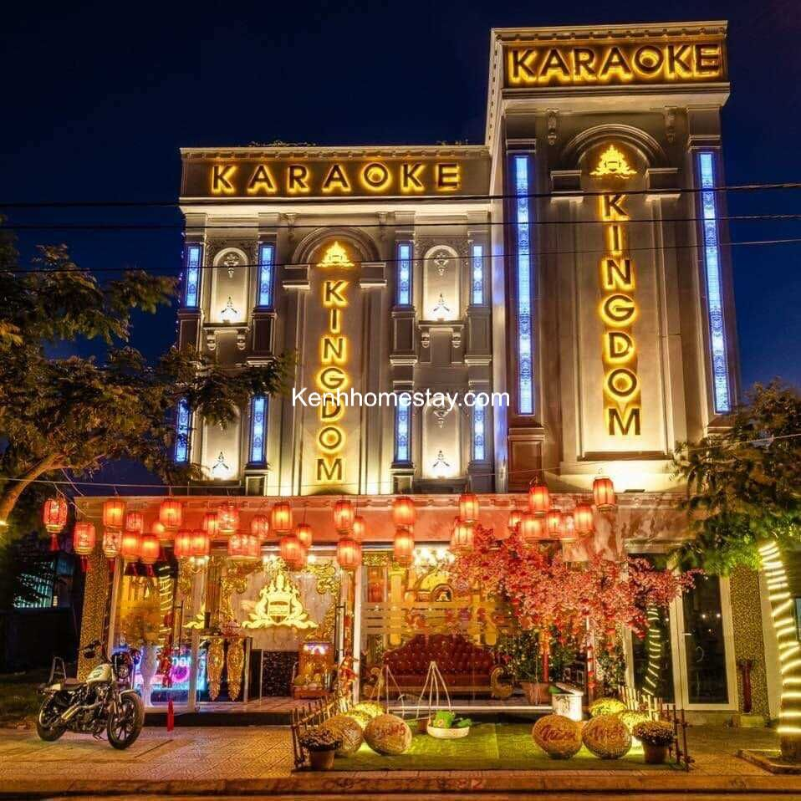
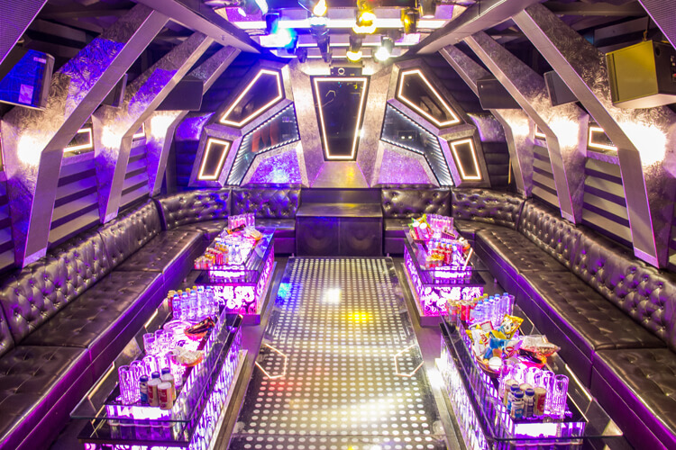
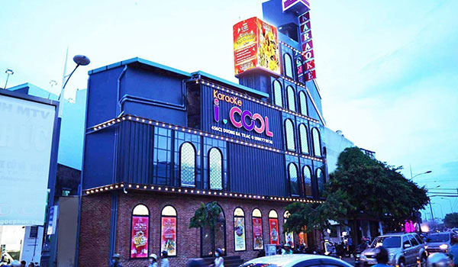
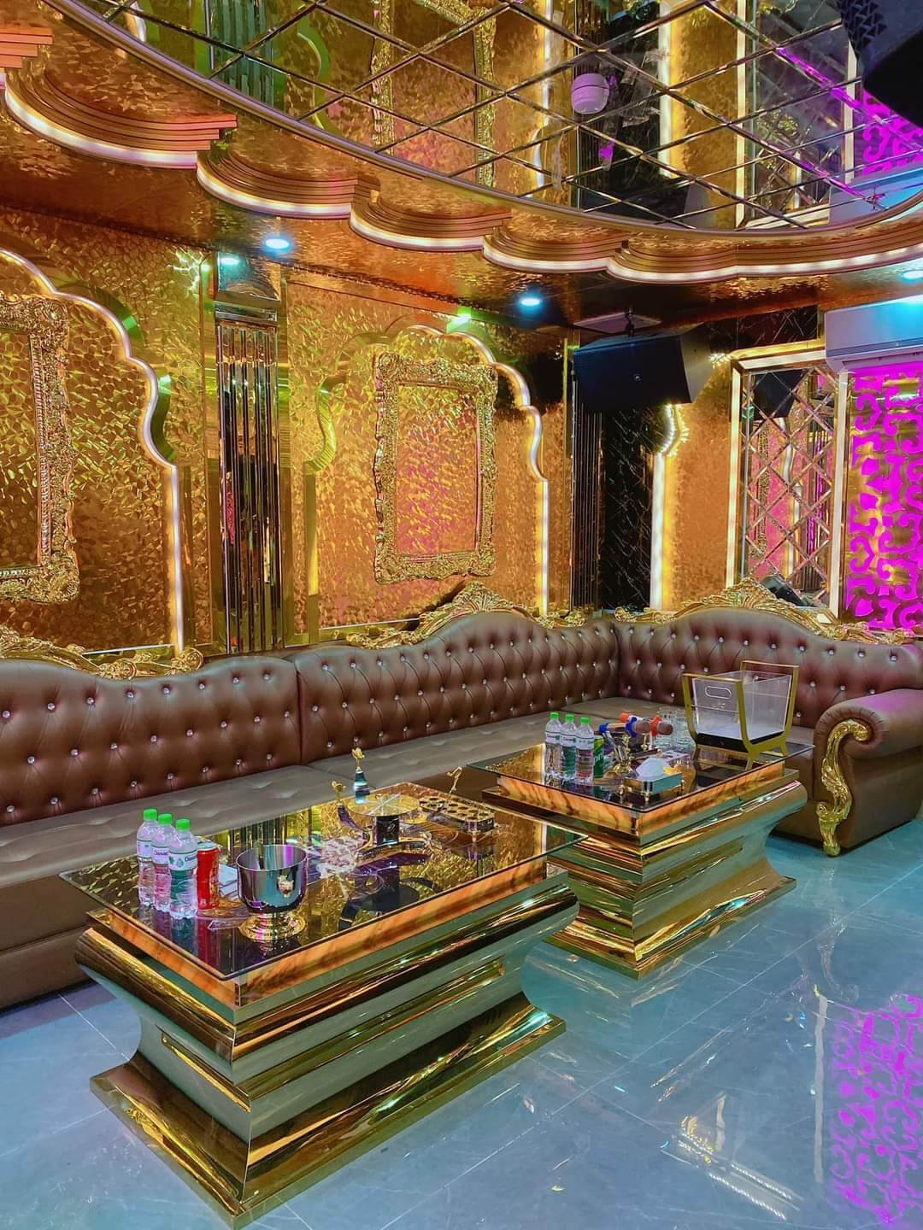
6. Khởi nghiệp
Phân tích thị trường
Tình hình thị trường
Kinh doanh karaoke luôn là một ngành rất thu hút trên thị trường và là nơi giải trí được giới trẻ ưa chuộng. Mọi người có thể dành rất nhiều thời gian vào việc ca hát, ăn uống ở đây. Chính vì lẽ đó nhiều nhà đầu tư rất chịu chi tiền vào lĩnh vực này.
Nhưng cũng vì sự thu hút này, mà rất nhiều quán karaoke ra đời và tạo nên một môi trường cạnh tranh rất cao. Vì vậy nên không hẳn quán karaoke nào mở ra cũng sẽ thành công và có nhiều khách hàng.
Hiện nay có rất nhiều hệ thống Karaoke có độ uy tín nhất định ở tp.Hồ Chí Minh như: Karaoke ICOOL, Karaoke Nốt nhạc vui, Karaoke Gold Star, Karaoke Avatar, Karaoke Kingdom, …

Slide 44
6. Khởi nghiệp
Phân tích thị trường
Phân đoạn thị trường và khách hàng mục tiêu
-Độ tuổi từ 16-30
-Độ tuổi từ 31-40
-Độ tuổi trên 40
Theo độ tuổi
-Dịch vụ cao cấp: Phòng rộng hơn, nội thất sang trọng, khả năng cách âm tốt, các loại dịch vụ cao cấp hơn như rượu vang, …
-Dịch vụ trung cấp: Chủ yếu phục vụ các dịch vụ như các quán Karaoke thông thường, đặc biệt vẫn có hệ thống âm thanh chất lượng cao, không gian đủ rộng rãi.
Theo mức độ dịch vụ
Thị trường mục tiêu của Karaoke Nice là thị trường trung cấp: phục vụ dịch vụ trung cấp với mức giá hợp lí với khách hàng mục tiêu là khách hàng ở độ tuổi từ 16-40 tuổi.

Slide 45
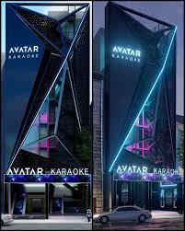

6. Khởi nghiệp
Phân tích thị trường
Đối thủ cạnh tranh
Karaoke ICool
Karaoke Kingdom
Karaoke Avatar
Karaoke GoldStar
Karaoke ICOOL với không gian sang trọng, ấm cúng và chất lượng âm thanh không hề kém cạnh so với nhiều đối thủ khác, ICOOL được nhiều gia định lựa chọn vui chơi, giải trí vào dịp cuối tuần
Karaoke Kingdom thu hút được một lượng lớn những người yêu thích âm nhạc đến trải nghiệm không gian karaoke đẳng cấp, sang trọng. Mỗi phòng karaoke của Kingdom đều được setup và trang trí theo những phong cách riêng để tạo ra sự thoải mái và đa dạng cho khách hàng. Quán có đầy đủ các loại phòng từ phòng thường cho đến phòng super vip.
Karaoke Avatar nằm tại số 61-63-65 đường Phạm Viết Chánh, quận 1, đây là một trong những con đường tấp nập với nhiều địa điểm vui chơi được giới trẻ ưa chuộng. Quán sở hữu dàn âm thanh xịn sò được đầu tư công phu cùng không gian phòng hát sang trọng, hiện đại.
Karaoke Gold Star nằm tại góc đường Lê Văn Thọ, là một trong số những quán karaoke có chi phí cao nhưng chất lượng lại rất tốt. Không gian quán sang trọng, đầy đủ tiện nghi như máy lạnh, sofa, đặc biệt là dàn âm thanh và ánh sáng chất lượng bậc nhất Sài Gòn.

Slide 46
6. Khởi nghiệp
Thiết kế phần mềm
Tự thiết kế phần mềm
Nâng cấp phần mềm.
Cập nhật thông tin, sản phẩm cho phần mềm.
Thay đổi về thiết kế mỹ thuật cho phần mềm
Thêm các module chức năng cho phầm mềm.
Bảo trì phần mềm
Kiểm tra hệ thống, khắc phục các lỗi bảo mật (nếu có) theo định kỳ.
Bảo trì và lưu trữ
Thiết kế phần mềm
10 tuần
Thời gian thực hiện

Slide 47
SWOT
6. Khởi nghiệp
Chiến lược cạnh tranh
S1: Nhân viên chuyên nghiệp, thân nhã.
S2: Giá cả cạnh tranh so với hệ thống karaoke khác.
S3: Những chính sách cạnh tranh khuyến mãi hấp dẫn.
S4: Chi phí duy trì hoạt dộng của phần mềm thấp.
S5: Có khả năng triển khai Marketing với chi phí thấp.
S6: Có sự hỗ trợ bởi các nhà cung cấp.
W1: Vừa mới thâm nhập thị trường nên chưa có nhiều kinh nghiệm kinh doanh.
W2: Chưa nhiều người biết đến hệ thống do vừa mới tham gia vào thị trường. W4: Có thể xảy ra các tình huống bất ngờ, sự cố về kỹ thuật, vốn, nhân lực
W5: Các dịch vụ của hệ thống chưa thực sự cạnh tranh với các dịch vụ của hệ thống karaoke khác.
W6: Tài chính hạn hẹp, khó mở rộng, và làm Marketing.
S
W
O1: Nhu cầu về khách hàng này càng tăng
O2: Tạo sự khác biệt về đa dịch vụ.
O3: Thực hiện các chương trình khuyến mại, nhằm thu hút sự chú ý của khách hàng.
T1: Phải cạnh tranh với nhiều hệ thống Karaoke đã có độ uy tín nhất định
T3: Kinh tế suy thoái sẽ làm tốc độ tăng trưởng của thị trường không được nhanh như mong đợi theo đó các hoạt động giải trí sẽ giảm độ chú trọng.
T4: Đối thủ cạnh tranh hạ giá các phẩm dịch vụ kém chất lượng làm rối loạn thị trường, làm mất niềm tin của khách hàng.
O
T

Slide 48
6. Khởi nghiệp
Kế hoạch Marketing
Tạo sự khác biệt
• Marketing Online
• Marketing offline
30 nhân viên ở tất cả bộ phận
1
3
5
Sản phẩm
Phân phối
Nhân lực
Xúc tiến
Cơ sở hạ tầng
Giá
2
4
6
Giá cả hợp lí
• Quảng cáo trực tuyến.
• Xúc tiến bán điện tử.
• Quan hệ công chúng điện tử.
• MKT điện tử trưc tiếp.
Gồm nhà kho, trụ sở chính và các thiết bị cơ sở vật chất

Slide 49
6. Khởi nghiệp
Tổ chức nhân sự và quản lý
Giám đốc
- Hoạch định chiến lược phát triển công ty
- Quản lý và điều hành toàn bộ hoạt động của công ty theo quy định
- Là người chịu trách nhiệm pháp lý cho công ty.
- Thiết kế phần mềm
- Quản trị web
-Kiểm tra và bảo trì các thiết bị và hệ thống âm thanh
Quản lý bộ phận phục vụ khách hàng
+ Lễ tân
+ Nhân viên phục vụ
+ Bảo vệ
Nhân viên kế toán:
+ Lập kế hoạch thu, chi tài chính hằng năm của công ty.
+ Quản lý tiền lương
Bộ phận kĩ thuật
Bộ phận quản lý
Bộ phận kế toán
Bộ phận phục vụ khách hàng

Slide 50

Nhóm 3
Cảm ơn thầy cô và các bạn đã lắng nghe!

